Slide 1
數位邏輯實驗Final-Project
410285001蔡典甫、410285034蕭勝興

Slide 2
目錄
實驗動機
實驗目的
原理探討
實作
結果與討論
參考資料

Slide 3
實驗動機
數位邏輯實驗在前幾堂課有提到LED與IC、電晶體的結合與應用，而且在term-project的時候，我們將7段顯示器與555、電容做結合，如此能夠製作出計時器。這讓我們不禁想到會不會有其他能夠讓LED做更多變化的實驗裝置呢?

Slide 4
實驗目的
為實驗更多種類的LED變化方式，我們採用兩種LED的呈現方式來組合成一個作品。一個為漸變式明滅LED燈，和使用類似跑馬燈的方式呈現LED。

Slide 5
原理探討
漸變式明滅LED，我們稱之為「呼吸燈」，初次見於Apple所設計的筆記型電腦。只要用戶將電腦合上時，電腦前端的燈將呈現呼吸狀的閃動。
將電容與NE555結合，在連結上LED燈，利用充電與放電的原理可以讓LED漸亮與漸暗。

Slide 6
原理探討(cont.)
跑馬式LED:利用IC 4017 來製作類似跑馬式的LED框框，可以用來產生不斷閃爍的效果
IC 4017 : 4017是一個mod 10的計數器，他的輸出會從
Q₉Q₈ Q₇Q₆Q₅Q₄Q₃Q₂Q₁:”0000000001”變為
Q₉Q₈ Q₇Q₆Q₅Q₄Q₃Q₂Q₁:”1000000000”，然後再重新計數。

Slide 7
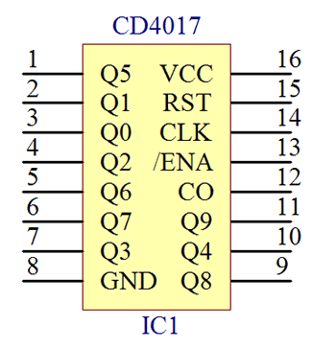
4017

Slide 8
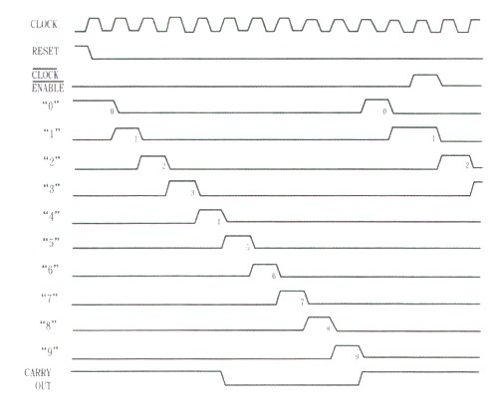

Slide 9
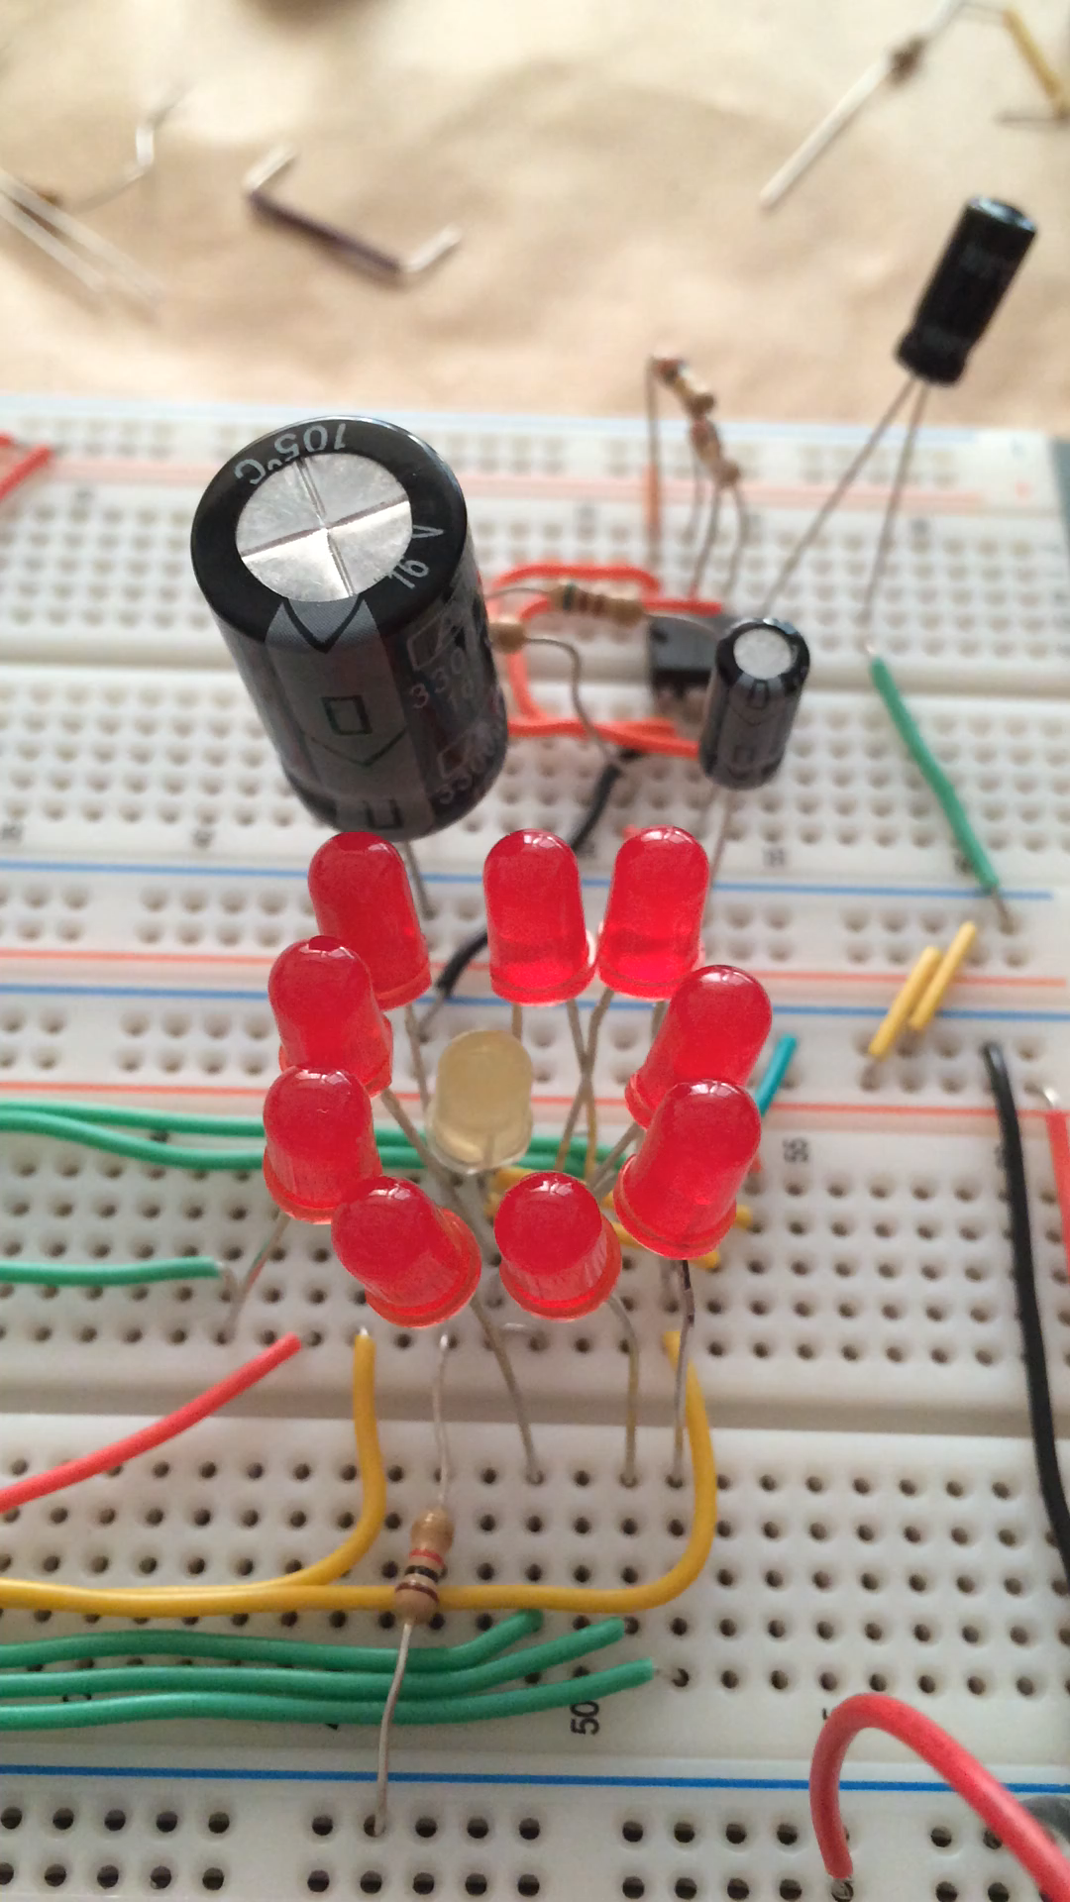
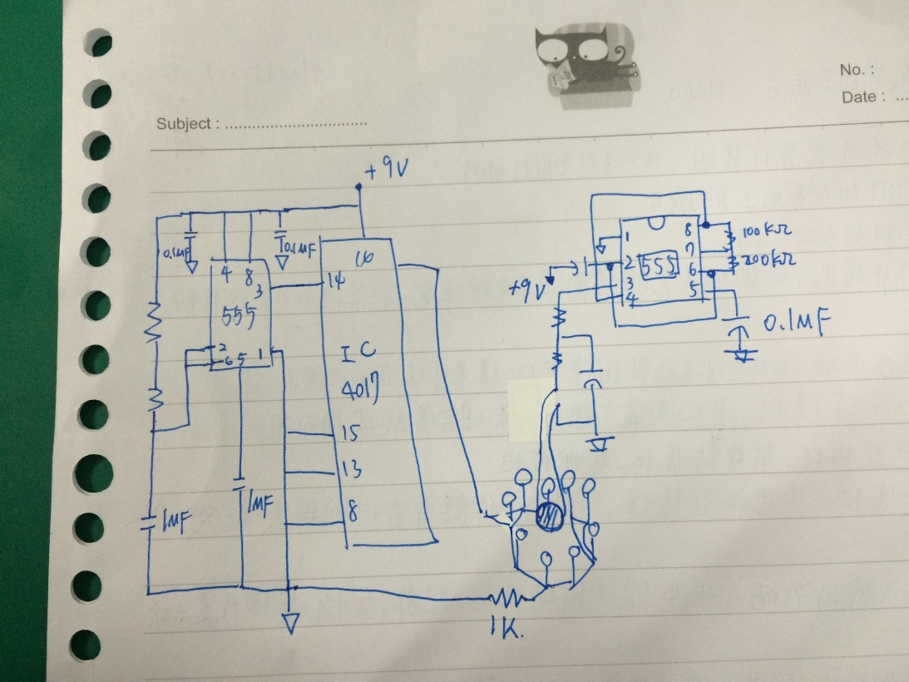
實作

Slide 10
結果
利用兩個555分別控制兩組電路:跑馬燈與呼吸燈
利用可變電阻能夠調整跑馬燈的繞圈速度
不同的電容讓呼吸燈氣喘吁吁

Slide 11
討論
能否夠用同一個555來控制兩組電路???
調整呼吸燈的方法???

Slide 12
參考資料

